Slide 1
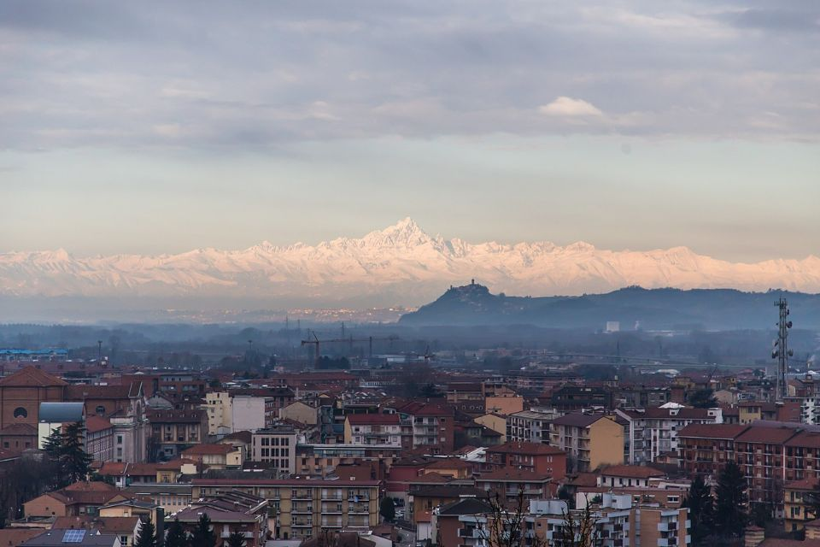
Alba, province de Cuneo, Italie.
Cliquez
Gauche
PPS En
Manuel
Merci

Slide 2
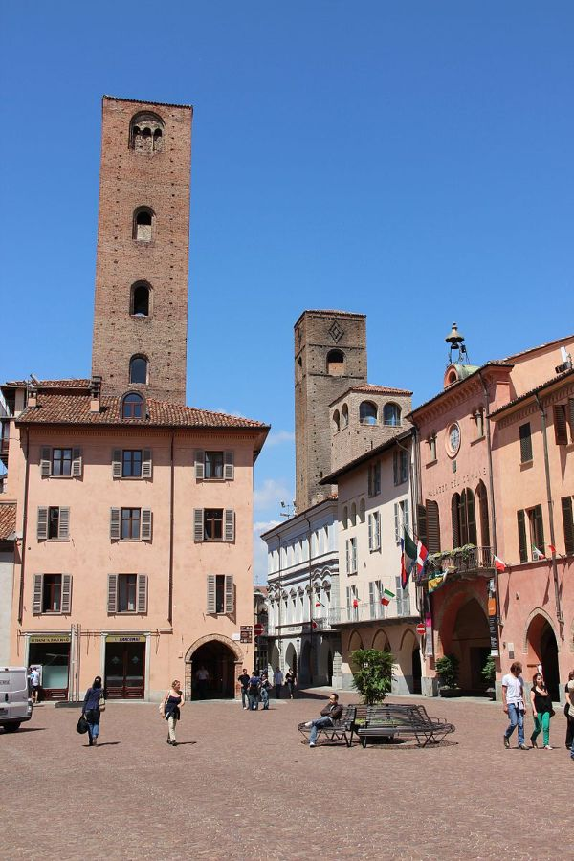
Alba (en français Albe) est une ville d'environ 31 000 habitants, située dans la province de Coni dans le Piémont en Italie.
Elle est considérée comme la capitale de la zone de collines des Langhe, et est célèbre pour la truffe blanche, la pêche et la production de vin.
Les tours autour de la place centrale.

Slide 3
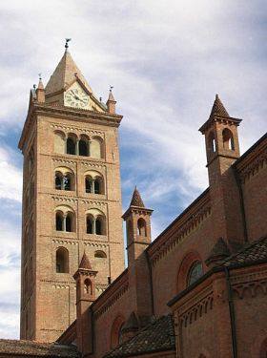
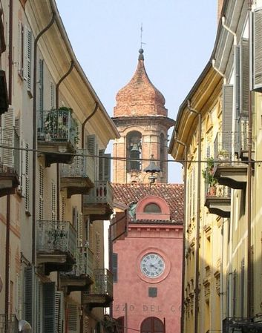
Le campanile.
Via Vittorio Emanuele à Alba

Slide 4
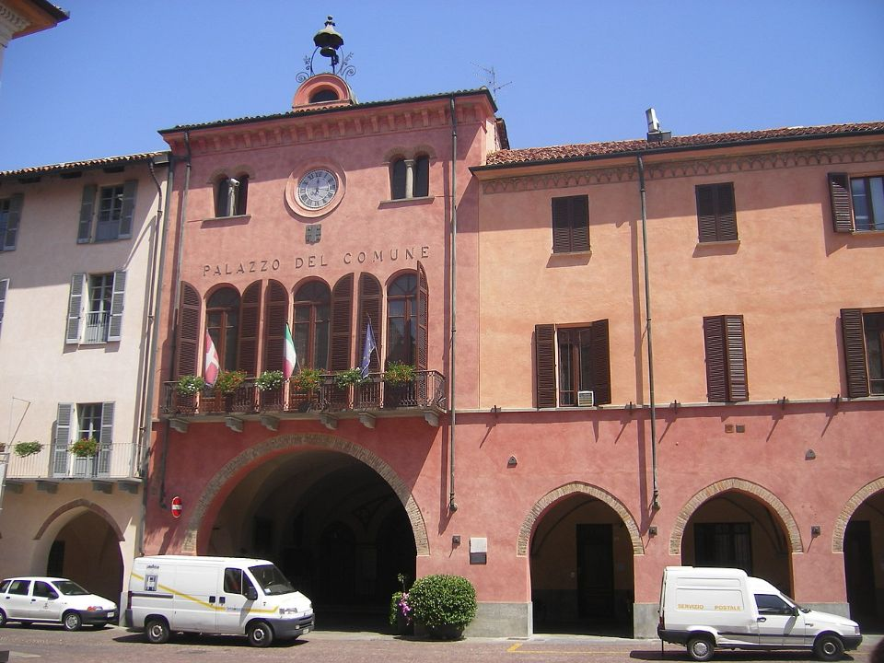
Hôtel de ville

Slide 5
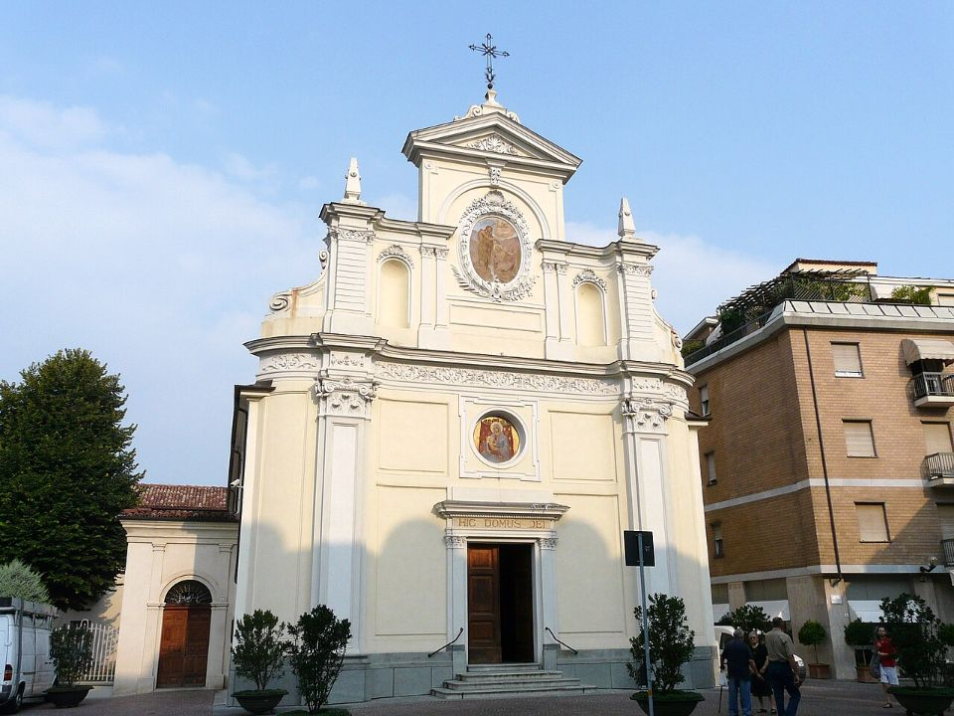
L'église Saint-Jean-Baptiste.

Slide 6
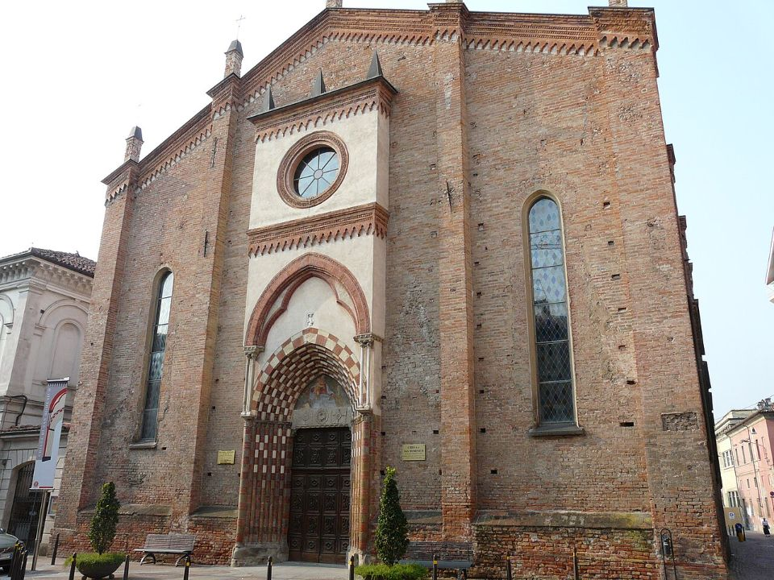
L'église Saint-Dominique.

Slide 7
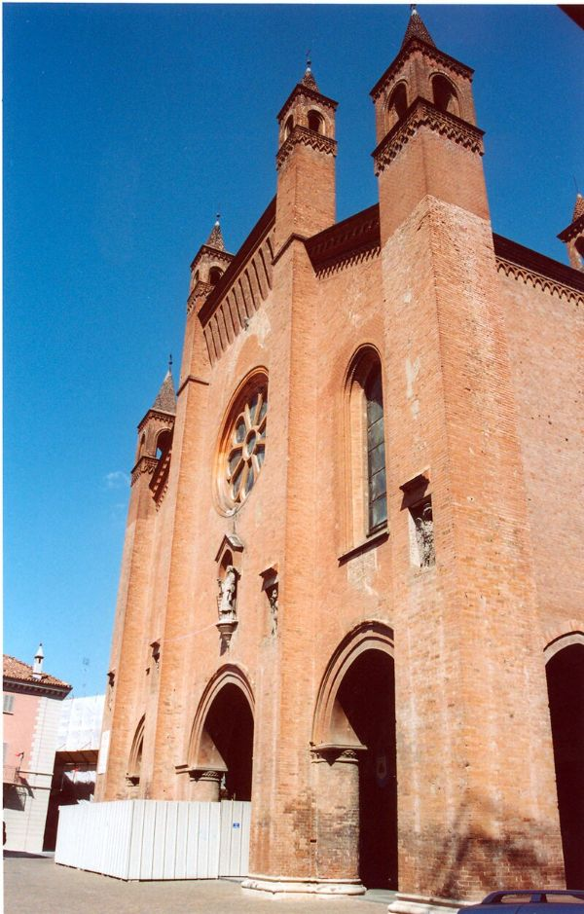
La façade du Duomo

Slide 8
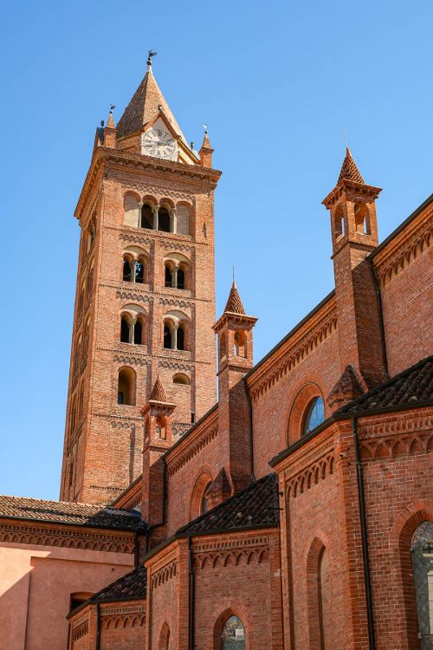
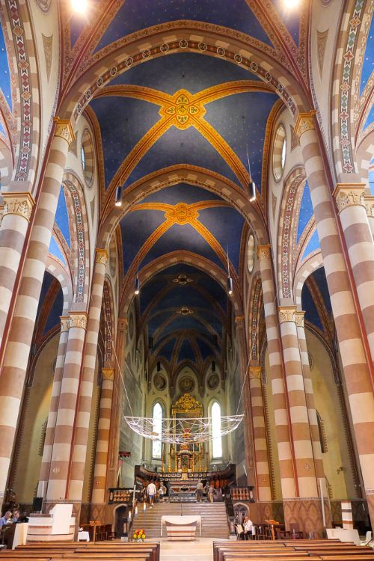
La cathédrale d’Alba est l’édifice religieux le plus imposant de la ville

Slide 9
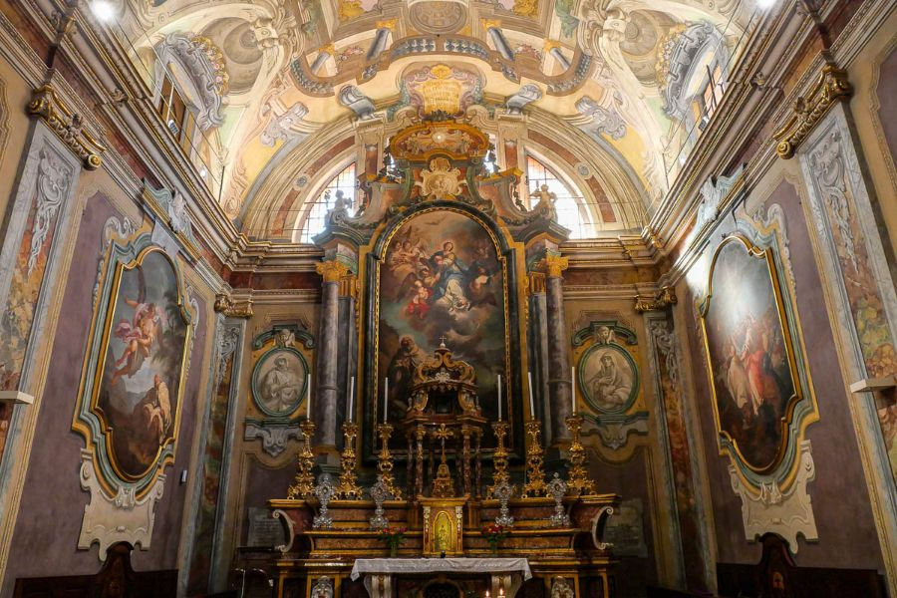
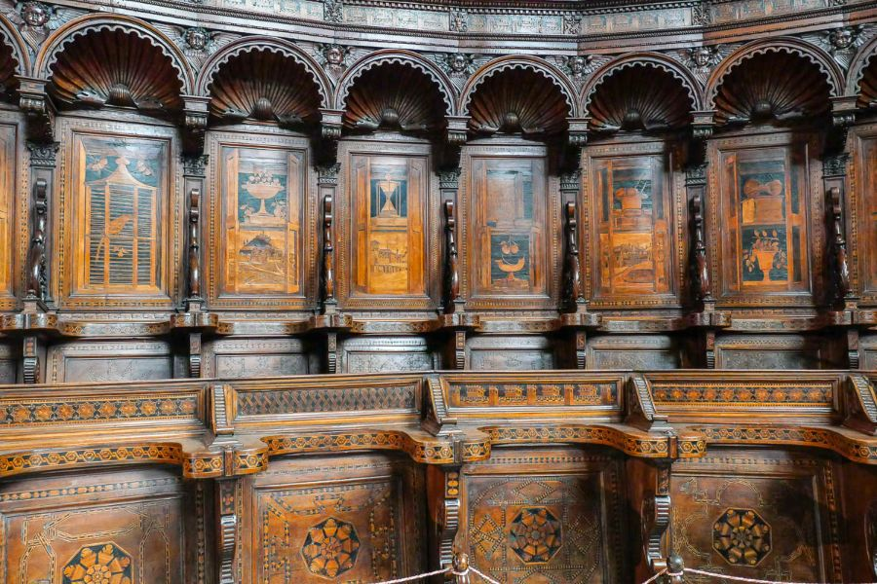
Cathédrale San Lorenzo d’Alba 1et 2

Slide 10
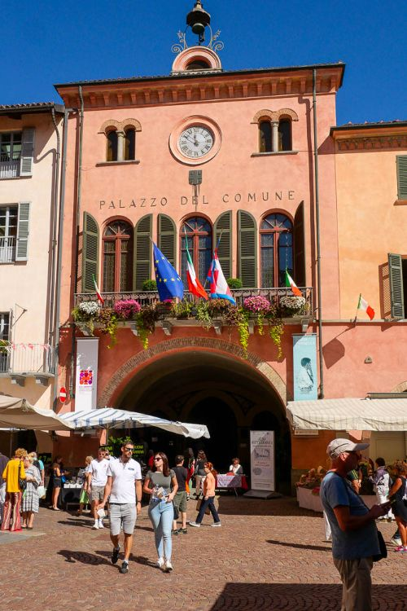
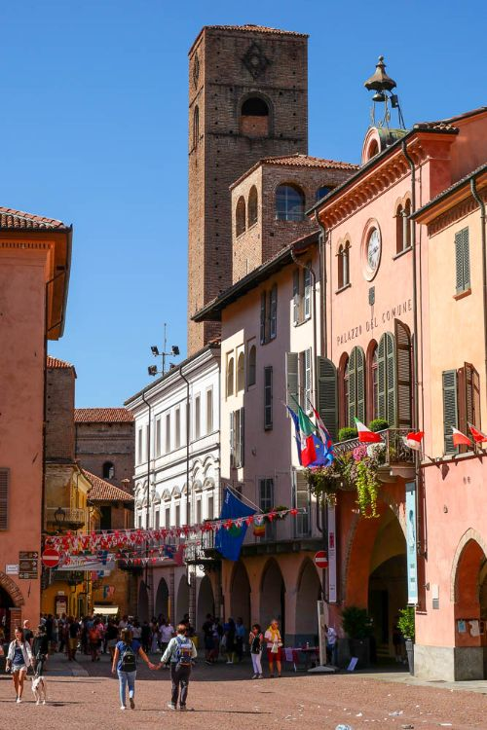
Piazza Risorgimento à Alba 1et 2

Slide 11
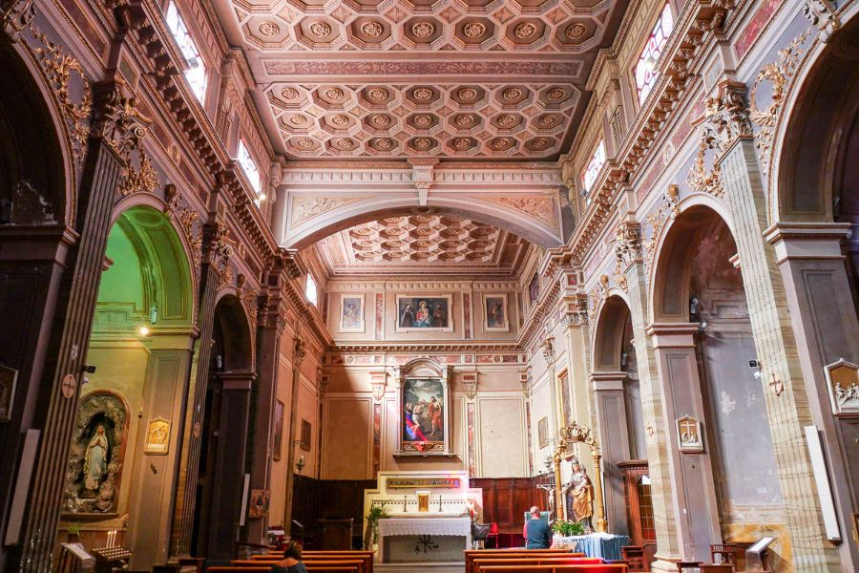
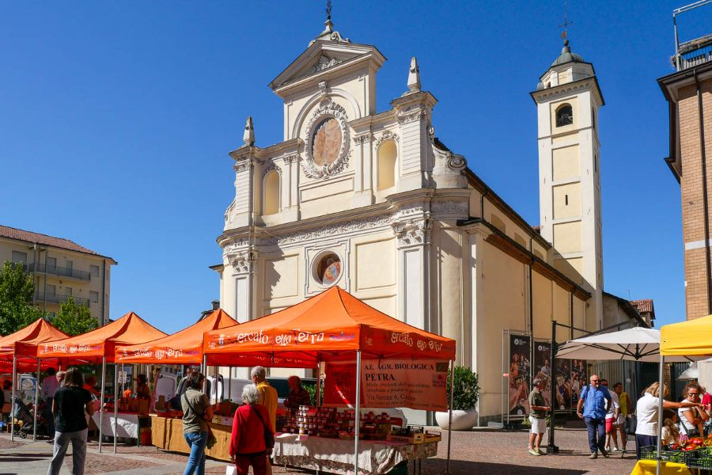
église San Giovanni Battista 1 et 2

Slide 12
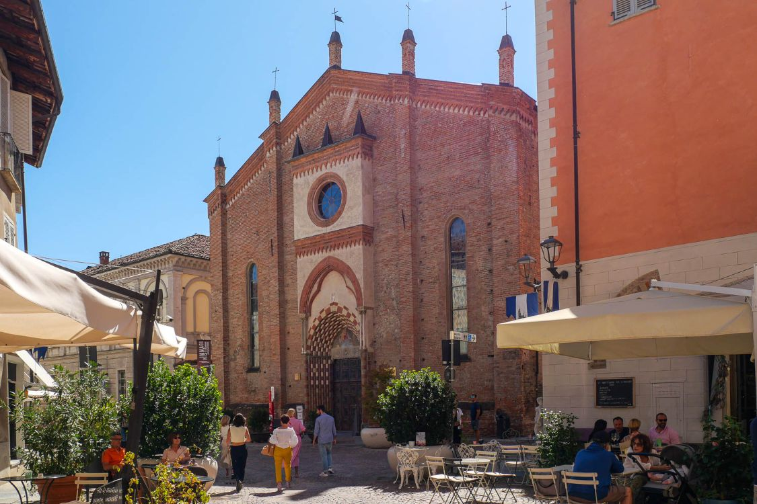
Chiesa San Domenico

Slide 13
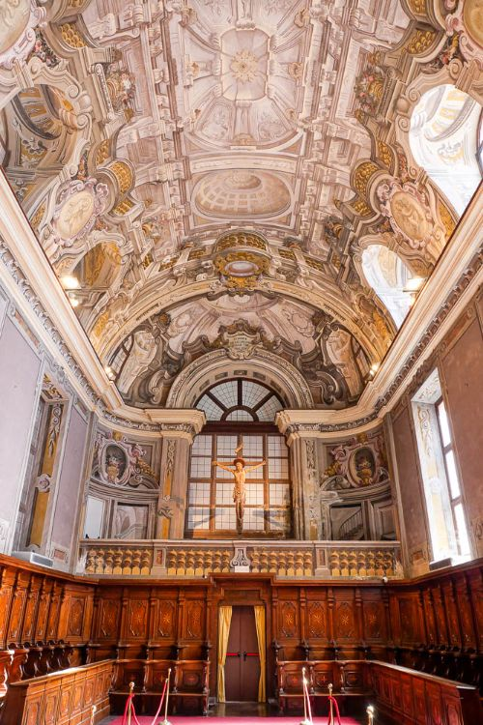
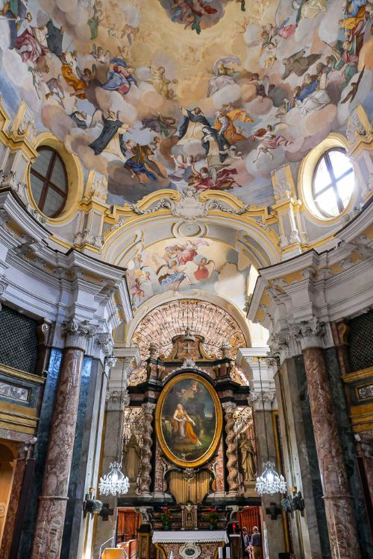
Chiesa di Santa Maria Maddalena
Cette église dédiée à Marie Madeleine (disciple de Jésus Christ) est sur l’artère piétonne principale via Vittorio Emanuele II. L’aspect extérieur de la façade en brique rouge est assez vétuste mais je vous conseille d’y entrer car l’intérieur de style baroque est très joli

Slide 14
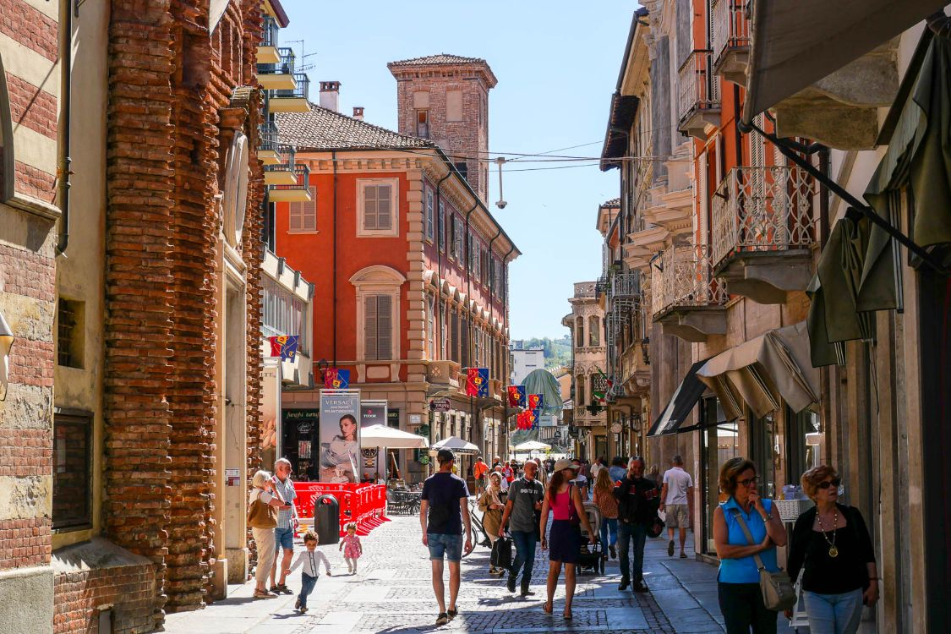
les choses à faire à Alba, la via Vittorio Emanuele II est l’artère piétonne principale du centre historique. Elle est bordée de boutiques (dont pas mal d’enseignes internationales), d’épiceries gastronomiques (où l’on trouve notamment de la truffe), de pâtisseries et de cafés. C’est l’un des passages incontournables pour visiter Alba.

Slide 15
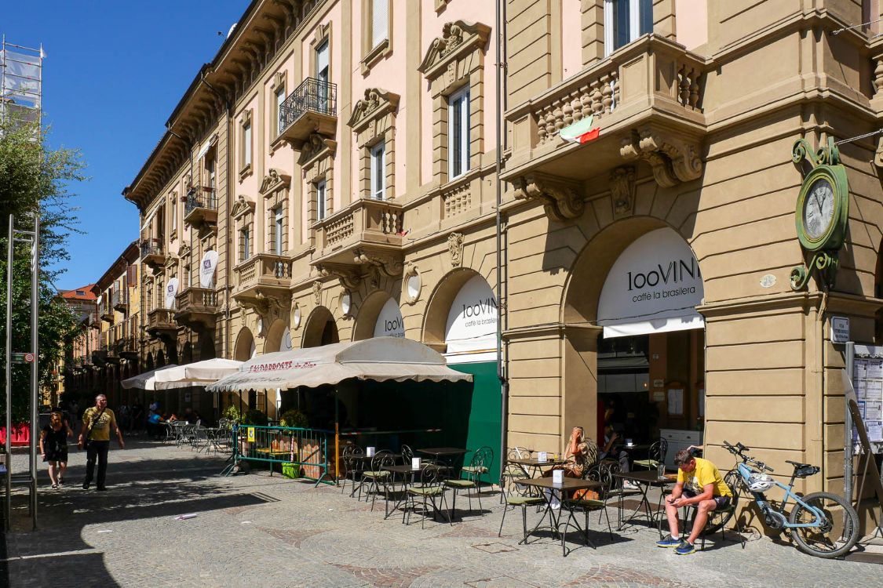
Piazza Michele Ferrero

Slide 16
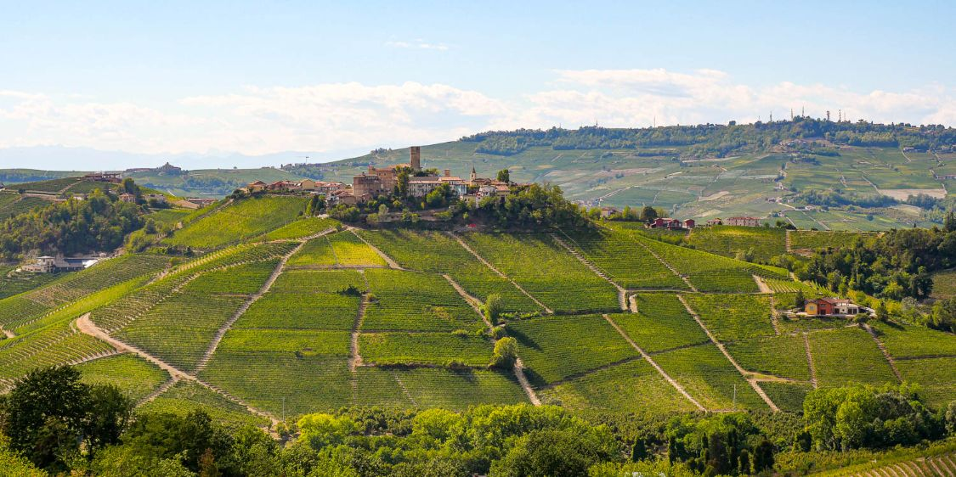
Les paysages des Langhe

Slide 17
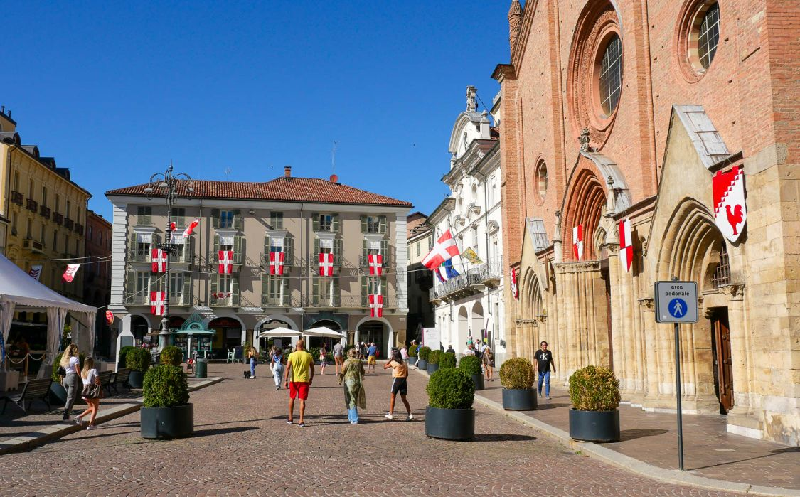
La vieille ville médiévale d’Asti au Piémont

Slide 18
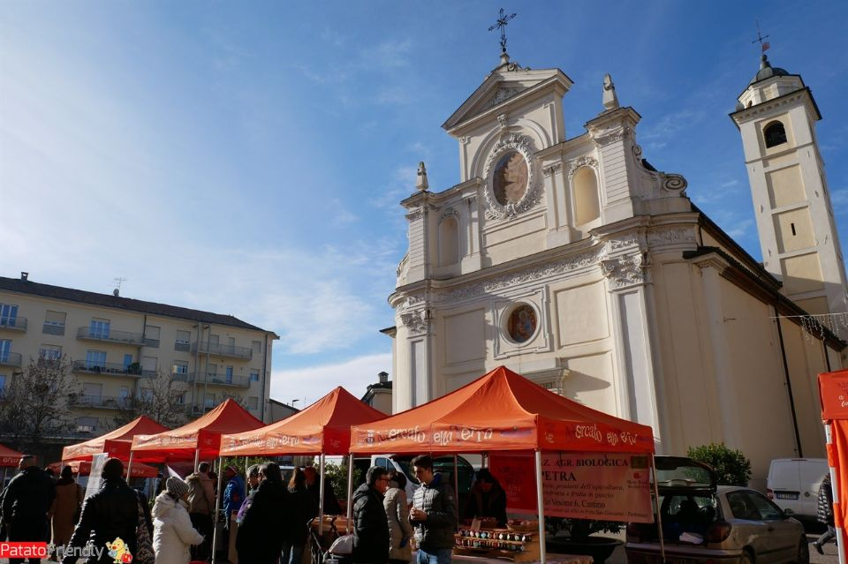
Alba : le marché ouvert le samedi

Slide 19
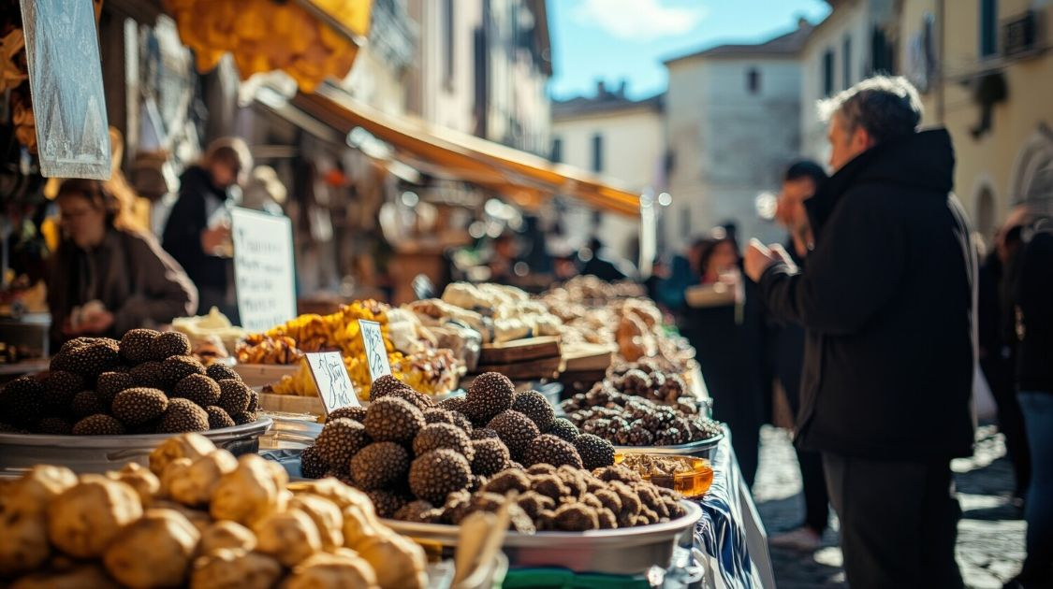
la foire internationale de la truffe blanche d’Alba

Slide 20
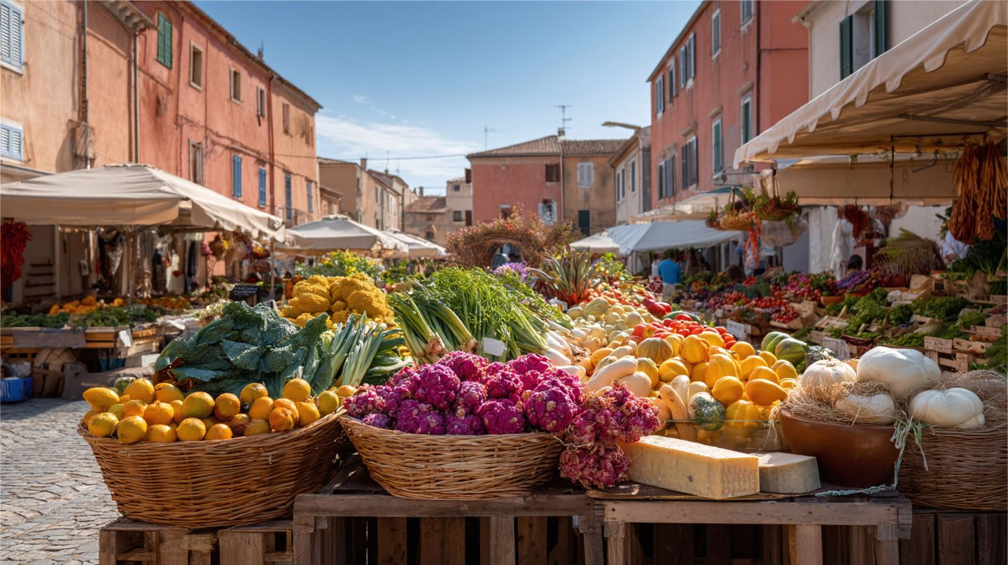
le plein de saveurs au marché d’Alba

Slide 21
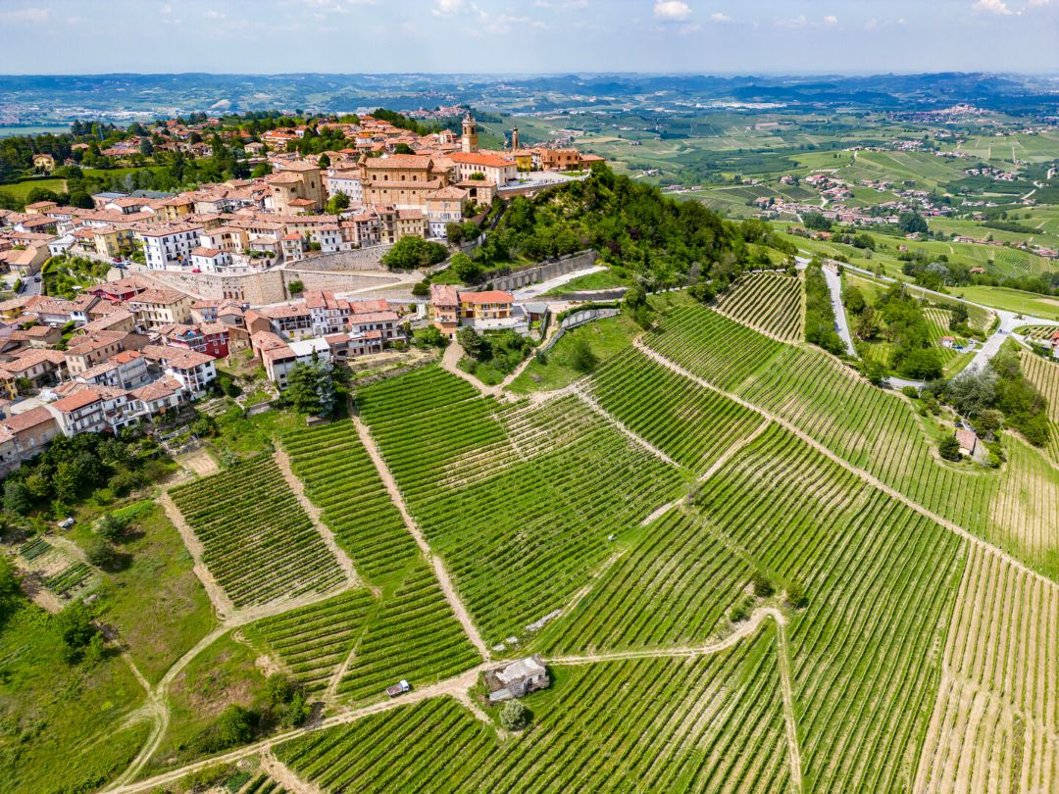
la vue depuis le Belvédère de La Morra

Slide 22
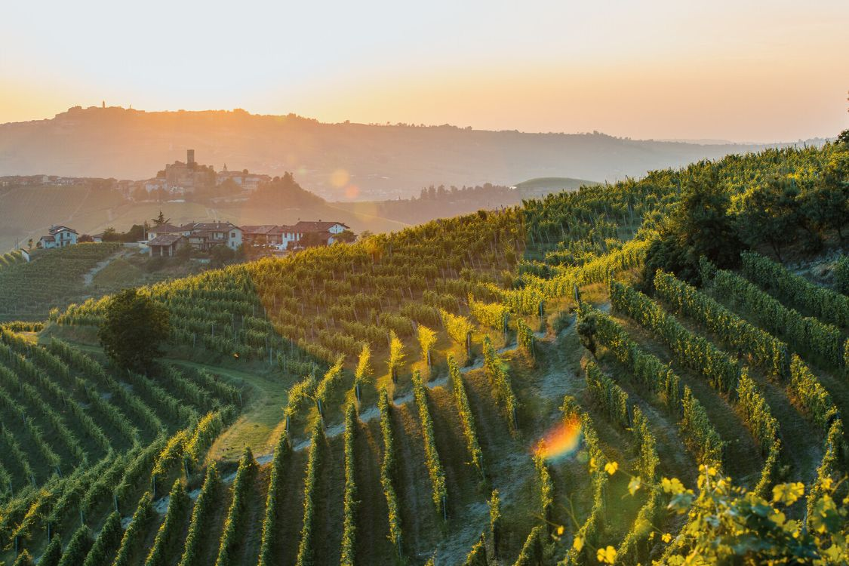
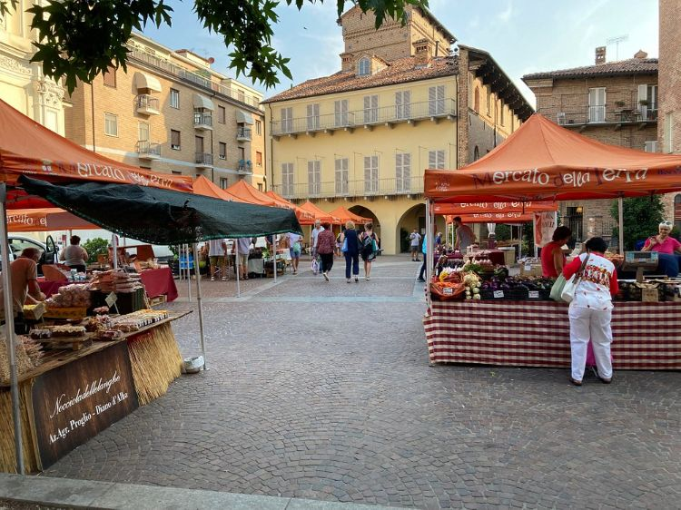
Faire un tour des vins de Barolo

Slide 23
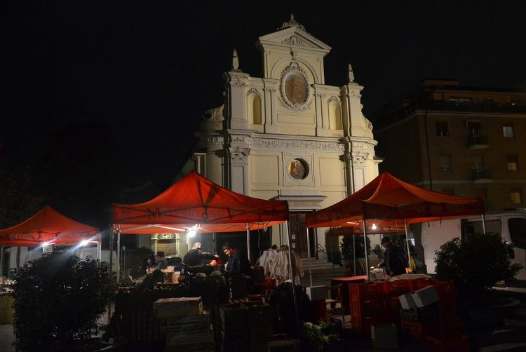
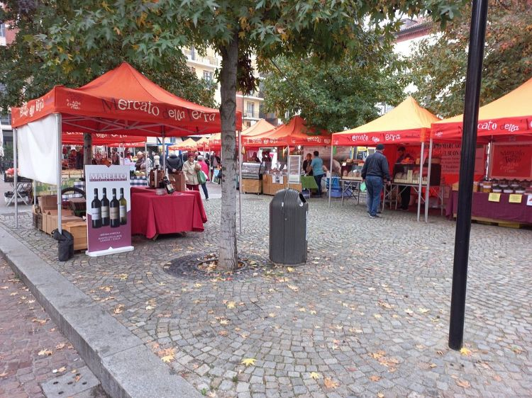

Slide 24
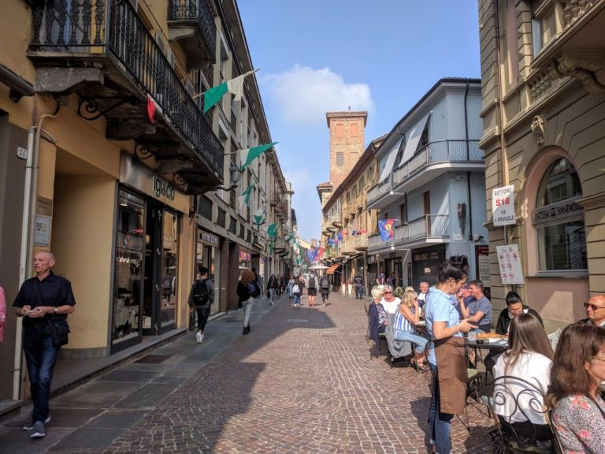
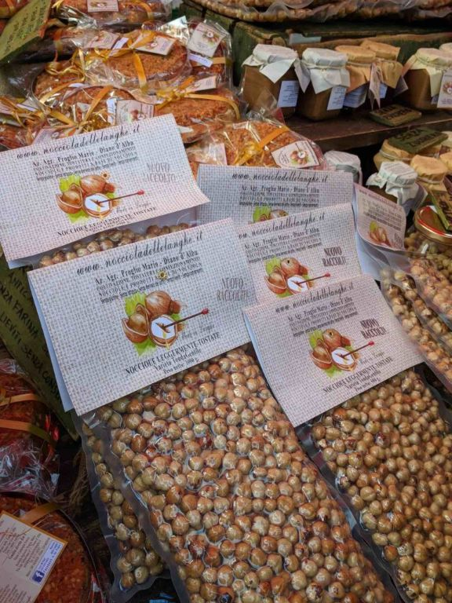
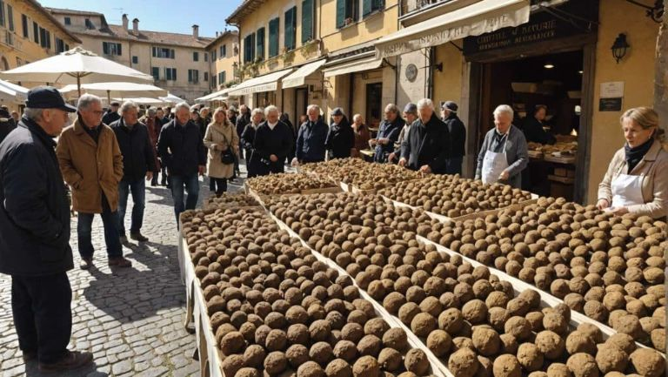
Saison de la truffe blanche

Slide 25
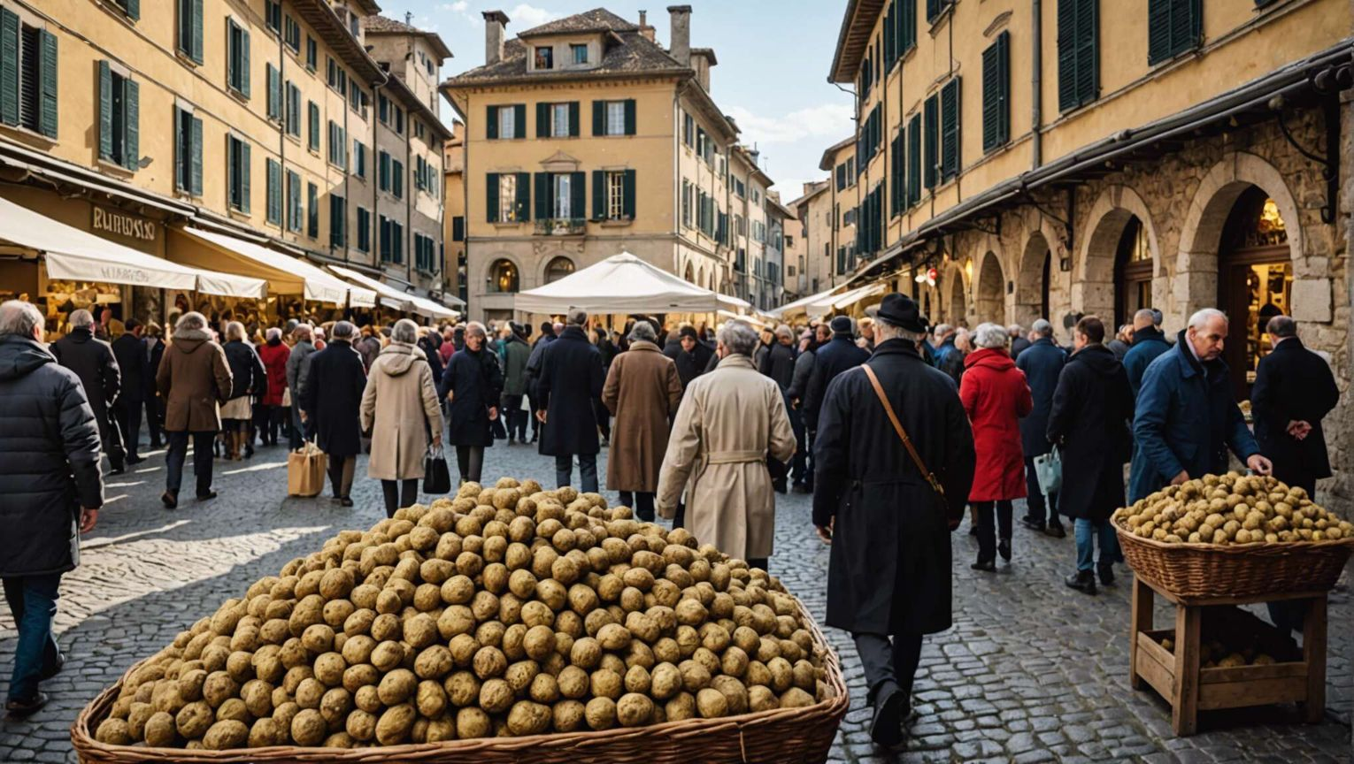
Les incontournables foires à la truffe blanche en Italie

Slide 26
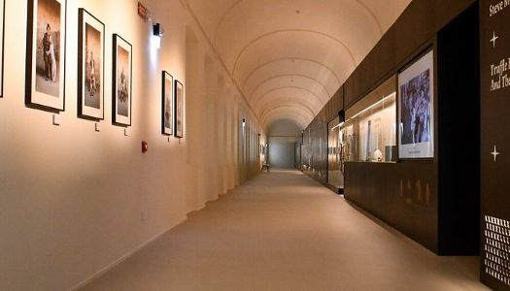
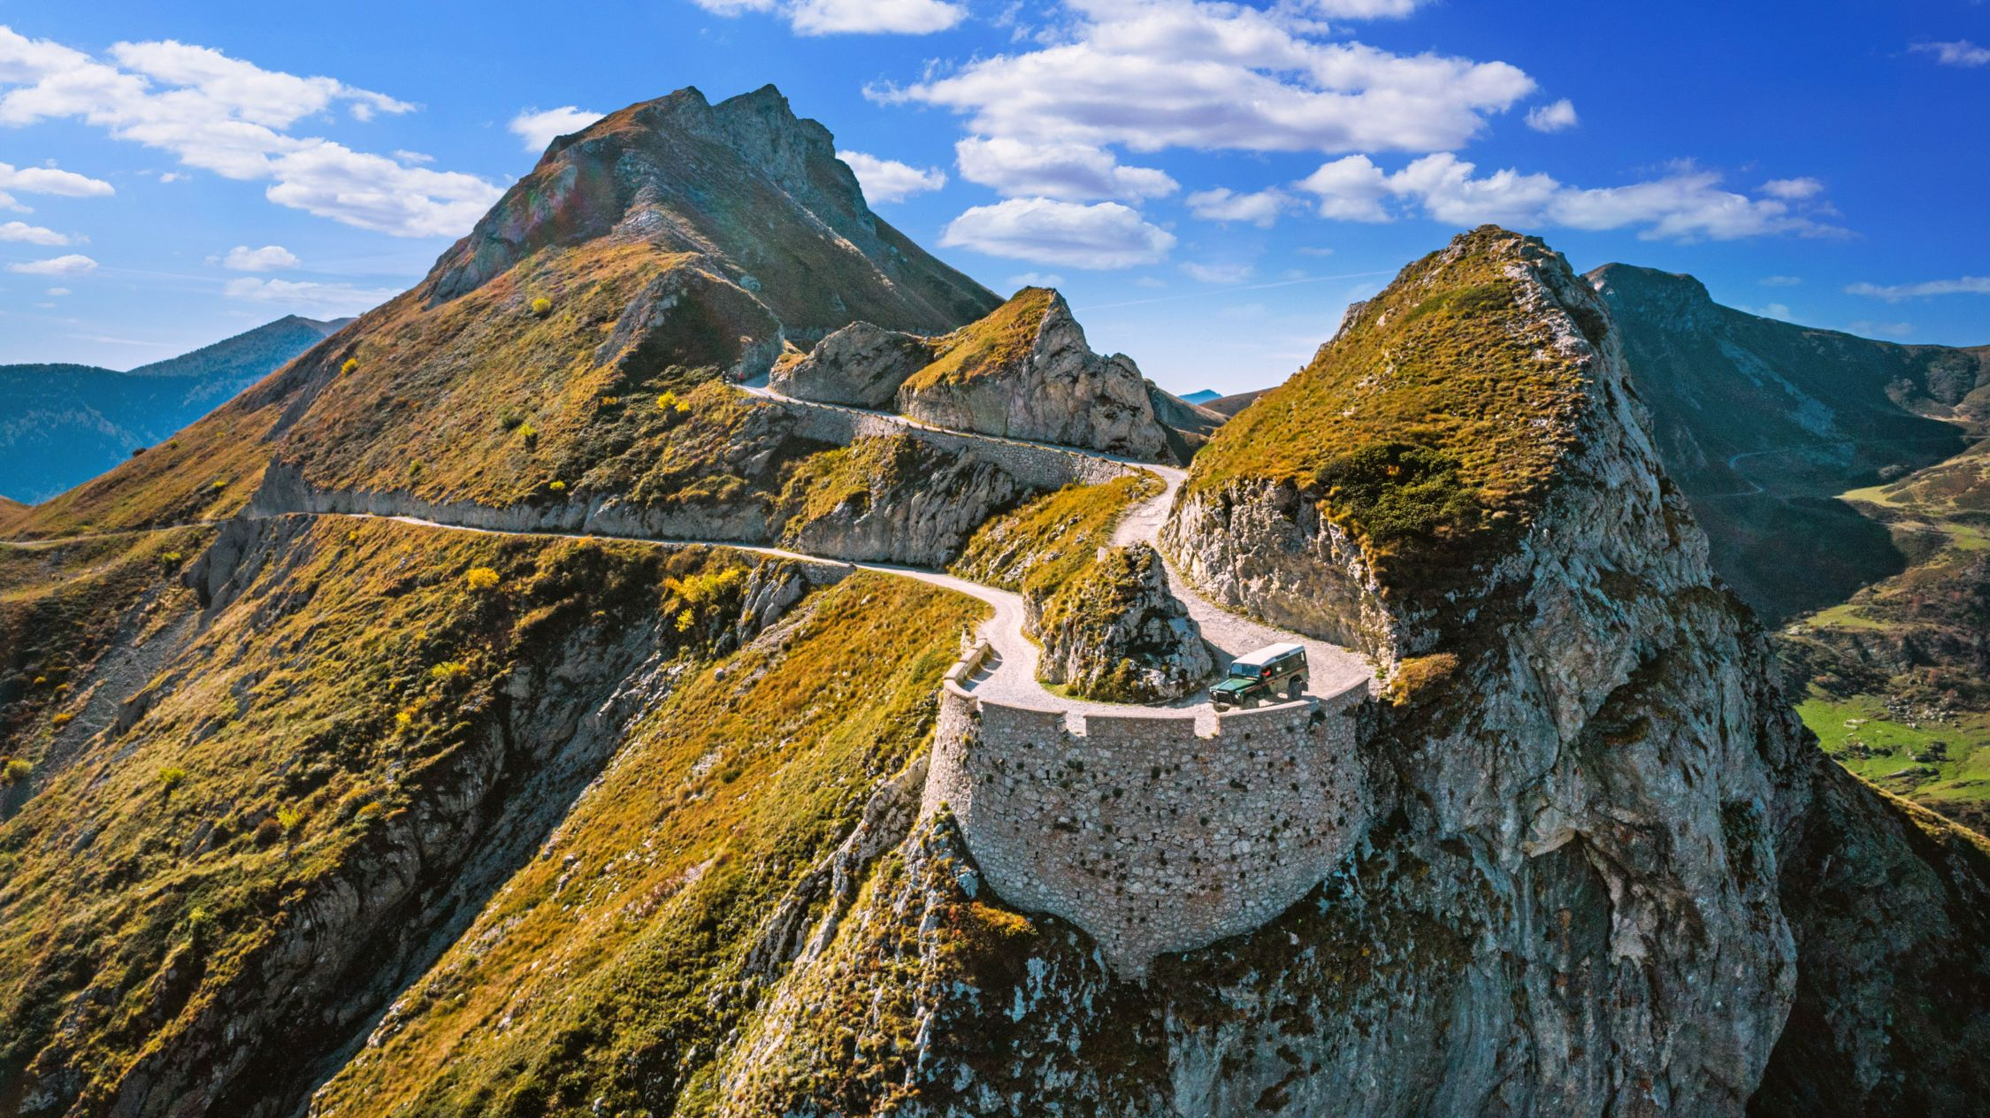
Limone Piemonte
Le Musée Le Mudet

Slide 27
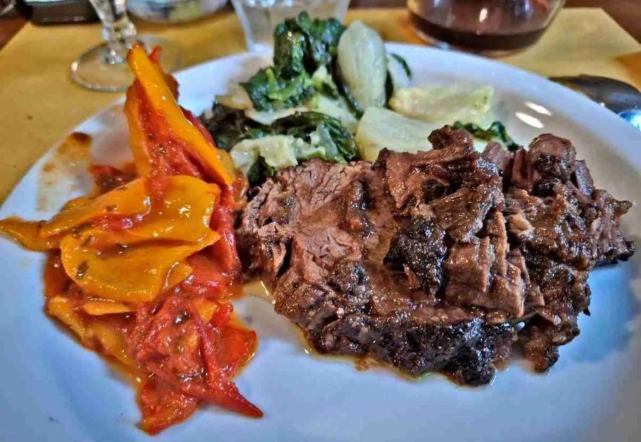
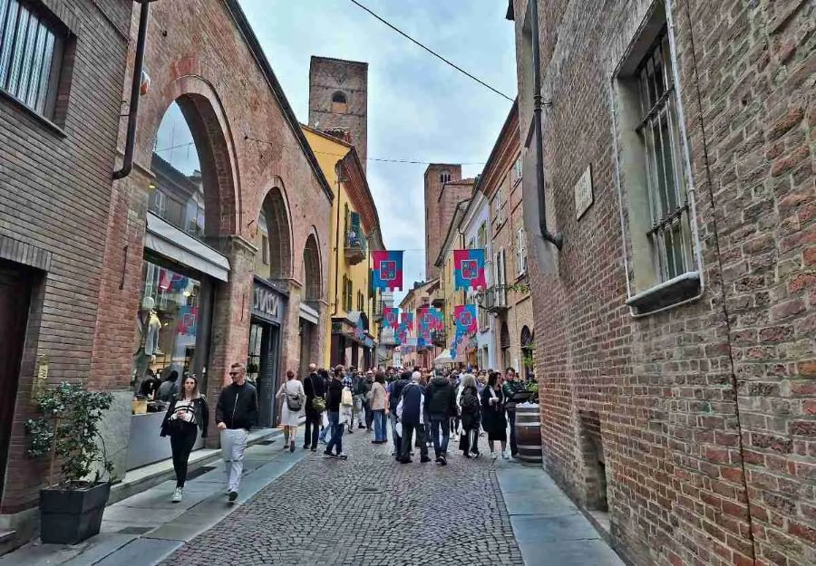
Centre historique
Impossible de parler d’Alba sans parler de gastronomie!
Dans les nombreux et excellents restaurants de la région, vous pourrez déguster des spécialités locales telles que la viande crue, les agnolotti delplin, le tajarin (seul ou enrichi d’une râpure de truffe), le vitellotonnato, la bagna cauda et la viande de bœuf braisée.

Slide 28

Lorient Vous A Présenté La Ville D’Alba Italie
Sur Une Suggestion De JackDidier
Les Images Et Le Son Du Net
Daniel

